Slide 1
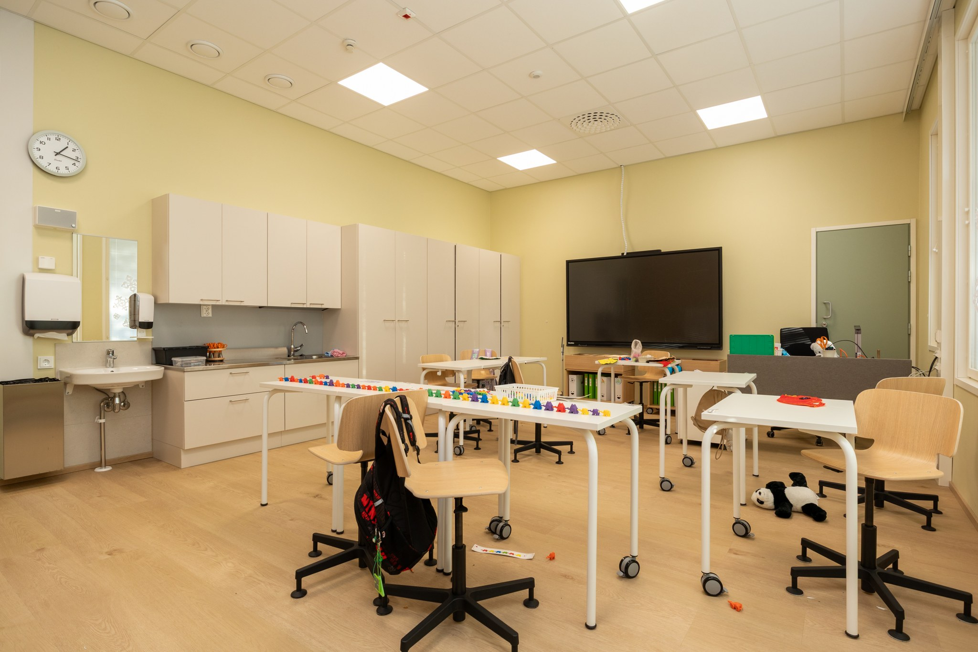
Tervetuloa vanhempainiltaan!
Henkilöstö esittäytyy
Yleisiä asioita kouluarjesta
Mitä uutta tänä vuonna?
Luokkakohtaiset tilaisuudet oman lapsen luokanopettajan/ohjaajan johdolla

Slide 2
Yleisiä asioita

Slide 3
Työsuunnitelma
Koulutyötä ohjaa opetussuunnitelma ja opetussuunnitelman tavoitteet →OPS löytyy Peda.netistä.
Lukuvuosittain laaditaan työsuunnitelma, tulee peda.netiin
Lukuvuodessa 4 jaksoa →lukujärjestykset voivat vaihtua jaksoittain. Syksy on valmis ja näkyy Wilmassa.
Lukuvuoden painopistealueina ovat oppimisen tuki sekä liikunnallinen elämäntapa
Retkiä ym. tehdään ennalta laaditun suunnitelman mukaisesti. Uimaopetusta kaikilla alaluokilla.
Teemapäiviä pitkin lukuvuotta. Kodin ja koulun päivä 25.9.

Slide 4
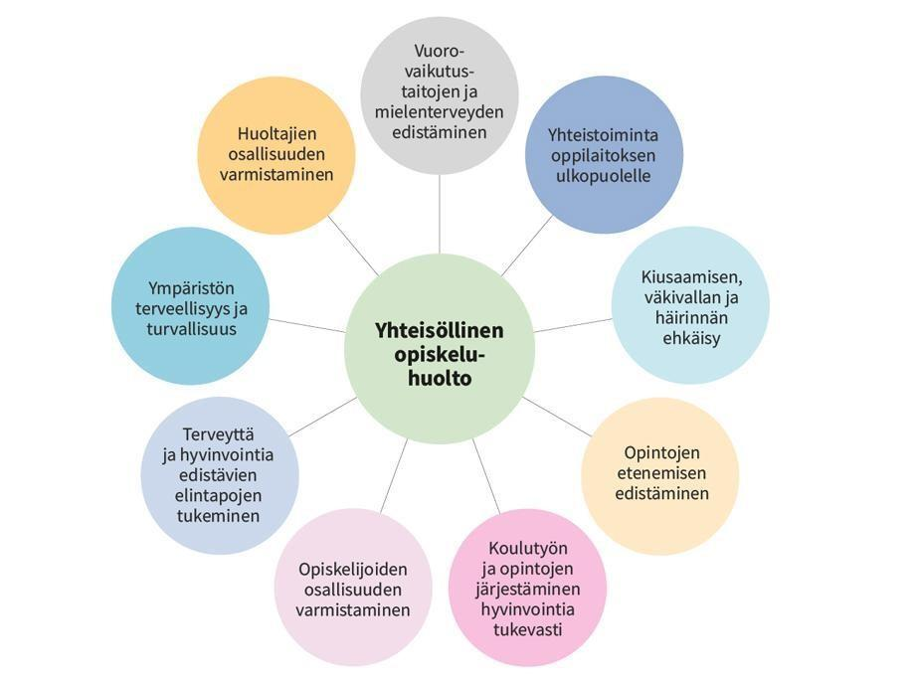
Hyvinvointi ja osallisuus
Yhteisöllinen opiskeluhuolto toimii koko koulun hyvinvoinnin edistämiseksi
Oppilaskunnan hallitus edustaa oppilaita ja edistää oppilaiden osallisuutta
Tukioppilastoiminta
Välituntitoiminta
Vanhempainyhdistys
Hyvinvoinnin vuosikello

Slide 5
Ruokailu ja välipalat
Kouluruokailun järjestäminen, kehittämiskohteet; positiivinen ruokapuhe
Välipalat →terveelliset välipalat sallitaan
Koululla mahdollista (rajallisesti) säilyttää kylmässä
Luokkakohtaisissa tilaisuuksissa hyvä keskustella tästä ja käydä läpi välipalakäytänteet. Yhteinen linja luokan kesken?
Välipalapatukka ensimmäisellä välitunnilla ei ole hyvä juttu; aamupala syödään kotona.
Maksullinen välipalan pilotointi tulossa

Slide 6
Kodin ja koulun yhteydenpito
Henkilökohtaisissa yhteydenotoissa opettaja on aloitevelvollinen
Ensisijainen yhteydenpitokanava Wilma! Kiireellisissä asioissa aina soitto.
Whatsapp ei ole koulun virallinen yhteydenpitokanava (tietosuoja)
Opettajat tavoitettavissa ”virka-aikaan”
Koulun Peda.net-sivut laajempi kokonaisuus yhteystietoja, asiakirjoja ym. :

Slide 7
Huoltajan on hyvä tutustua
Järjestyssäännöt
Kiusaamisen ennaltaehkäisy ja kiusaamiseen puuttuminen
Kurinpitokeinojen suunnitelma
Poissaoloihin puuttumisen malli
Nämä löytyvät kaikki peda.netistä

Slide 8
Wilmasta
Mitä Wilmasta löytyy?
Läksyt
Tulevat ja menneet kokeet
Muut arvioitavat tehtävät
Tuntimerkinnät: poissaolot, hyvä-merkinnät, ei-suotavan käytöksen merkinnät jne. Mobiililaitteiden luvattomalle käytölle tehty oma merkintä.
Poissaolomerkinnät:

Slide 9
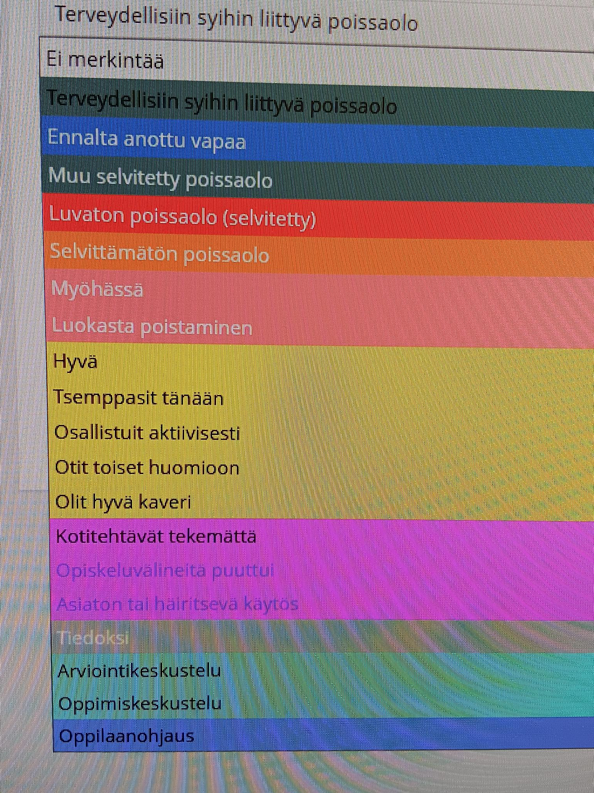
Poissaolomerkinnät
Huoltaja voi itse ilmoittaa/merkitä Wilmassa terveydellisiin syihin liittyvän poissaolon
Terveydelliset syyt= sairaus, lääkärikäynti, hammaslääkärikäynti jne.
Muihin poissaoloihin on pyydettävä lupa luokanohjaajalta
Loma-anomus Wilmassa

Slide 10
Miten kotona voi tukea koulunkäyntiä?
Arkirytmi kunnossa
Sopiva tasapaino koulu/harrastukset/lepo
Ravitsemus: aamupala!
Säänmukainen vaatetus
Koulumatkojen turvallisuus→huoltajan vastuulla opettaa liikkumaan koulumatka turvallisesti
Kiinnostus oman lapsen koulunkäyntiä kohtaan: päivän kuulumiset, läksyille varattu aika, tarvittaessa apuna. Ope ei tarvitse olla.

Slide 11
Mitä uutta tänä vuonna?

Slide 12
Liikunnallisen elämäntavan edistäminen
Lisää vain liike: https://suomiliikkeelle.fi/wp-content/uploads/2026/06/Koulu-Miljoona-askelta-60sek-FI-EN-subtitles-HD.mp4
Esi- ja perusopetuksen velvoite edistää liikunnallista elämäntapaa
https://suomiliikkeelle.fi/
https://liikkuvakoulu.fi/

Slide 13
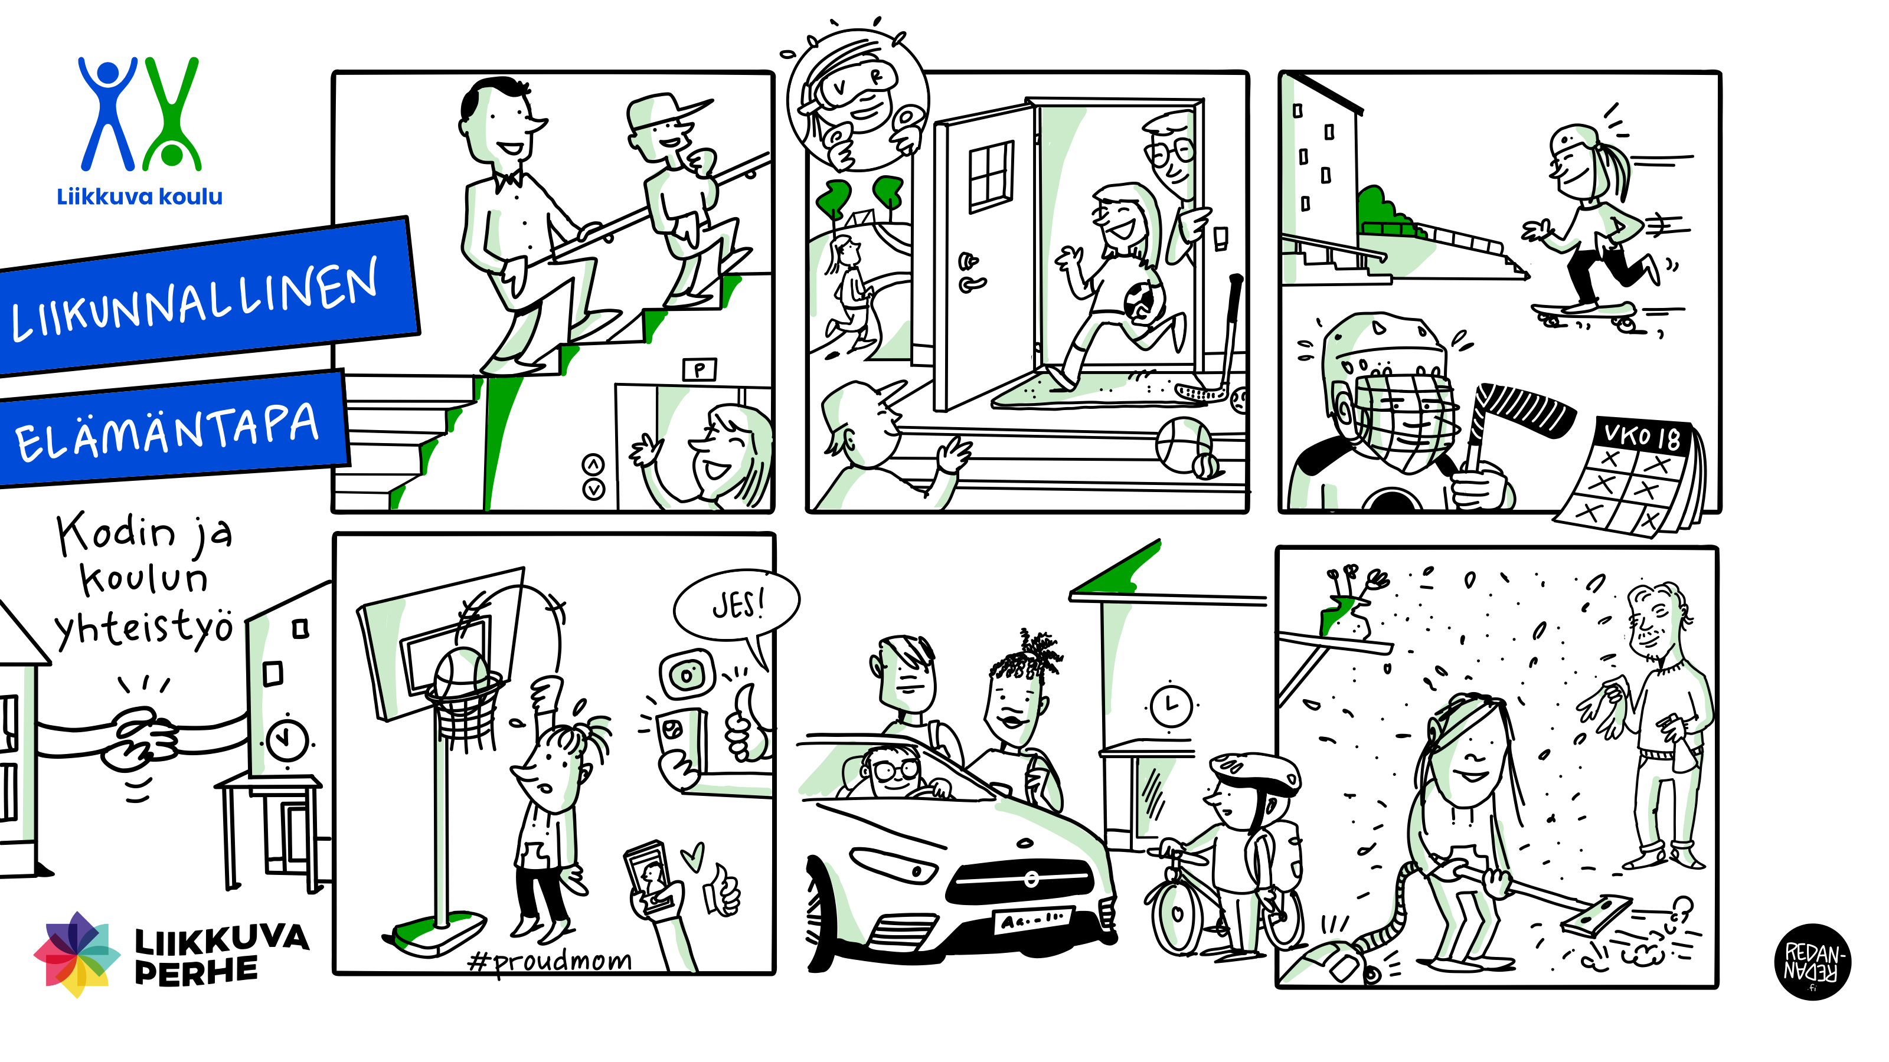

Slide 14
Olettehan huomanneet…

Slide 15

Harrastamisen Suomen Mallin kerhot
Maksutonta kerhotoimintaa koulupäivän jälkeen
Mukaan voi tulla kesken lukuvuoden.
Ilmoittautumista jatkettu vielä huomiseen, linkki Wilmassa.

Slide 16

Perheille-hanke
Toimintaan voi saapua NON-stop periaatteella ja ilman etukäteen ilmoittautumista.
Toiminta suunnattu kaikenikäisille!
Kick-off tapahtuma sunnuntaina 6.9. klo 10-12 liikuntahallilla!

Slide 17
Kysymyksiä, kommentteja?

